Slide 1
兆豐票券 修改項目紀錄
2022/7/15

Slide 2
Alvin

Slide 3
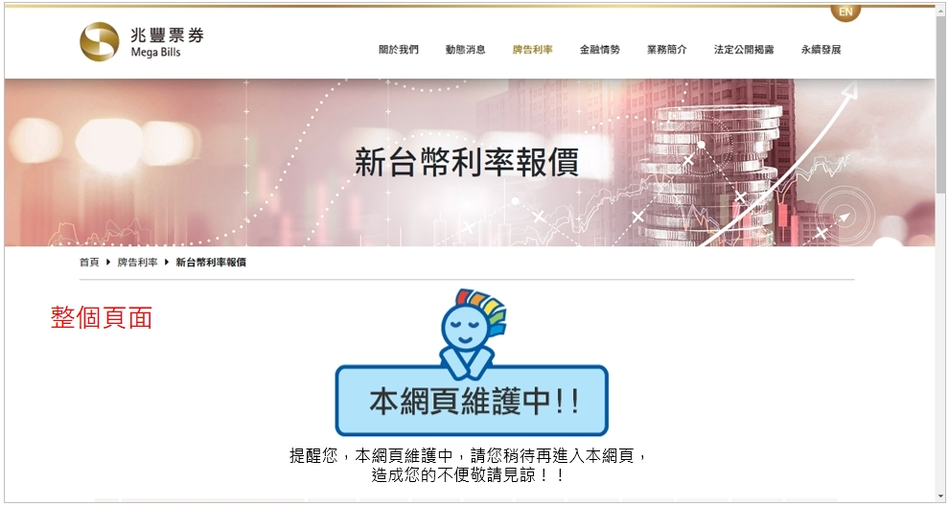
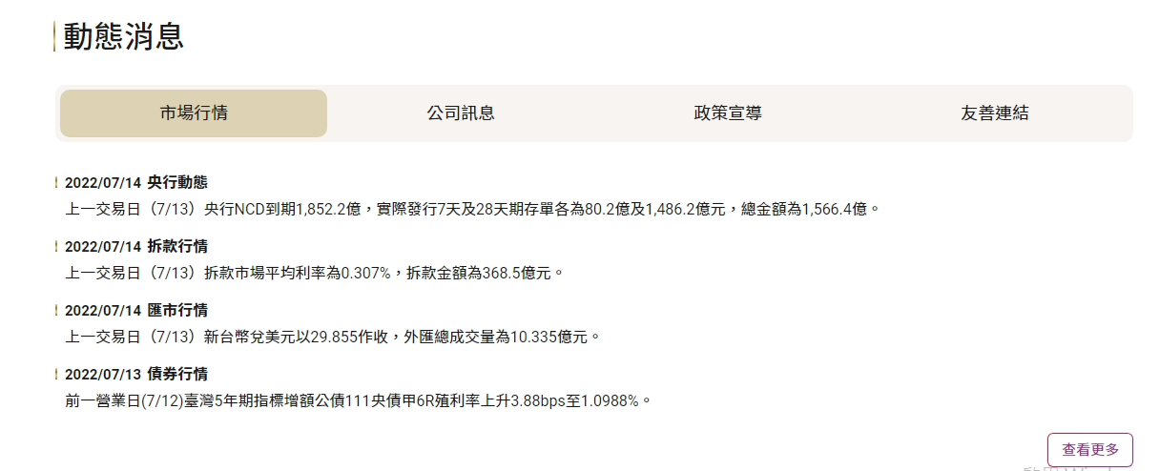
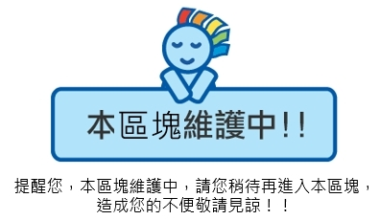
已完成
當連不到 oracle 資料庫資料或後台資料時，出現「本網站/區塊維護中」的資訊示意，狀況為以下：
一、連不到網站資料庫：全站顯示「系統維護中…」
二、連的到網站資料庫，但連不到oracle資料庫時，以下畫面顯示「系統維護中… 」：
首頁：市場行情區塊
動態消息：市場行情
牌告利率：新台幣利率報價、外幣利率報價
金融情勢：資金情勢研判(票券評論、債券評論)
金融情勢：金融資訊
(示意圖：2、3、5)
(示意圖：1、4)
(示意圖：一、)
Notes:
狀況：
1、當連不到網站資料庫時
2、當連的到網站資料庫，但連不到oracle資料庫時

Slide 4
Vic

Slide 5
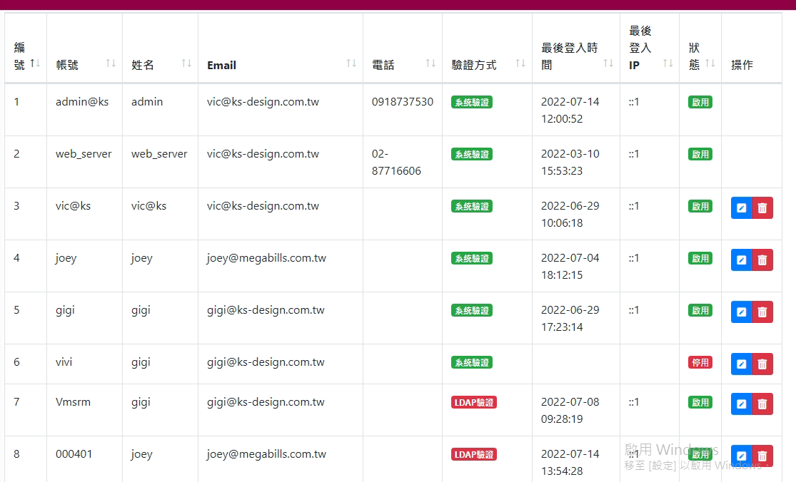
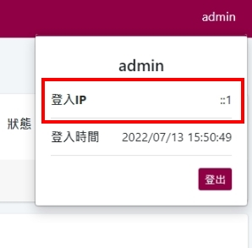
CMS_使用者、操作紀錄
已完成
於本機登入的資訊顯示「::1」，改成顯示 IP 資訊。
使用者：「最後登入IP」欄位
操作紀錄：「IP」欄位

Slide 6
已完成
在目前的測試機裡寫兩個排程的指令,需提供說明文件：
(1)每 24 小時執行資料庫完整的備,但不清 Log 紀錄
(2)每 90 天清除一次 Log 紀錄

Slide 7
已完成
在 IIS 裡設定特定 IP 區間，限制僅有此特定區間的使用者，才能成功看到後台並登入畫面，需提供設定的說明文件。
IP資訊為以下：
192.168.25.159-174
192.168.24.146
192.168.24.145

Slide 8
已完成
Web 設定檔oracle 帳號密碼調整：
原ORACLE_USERNAME為ECT，改為「ECP」
原ORACLE_PASSWORD為ECTXX，改為「 ECPXX 」

